Slide 1
Il PSDTA e l’esperienza della chirurgia bariatrica in ASL CN1
Dott.ssa Elisabetta Travaglio
S.c. Chirurgia Generale ed endoscopia digestiva
Ospedale Regina Montis Regalis Mondovì

Slide 2
Il PSDTA - Definizione
Il PSDTA - percorso di salute diagnostico- terapeutico e assistenziale è uno strumento che permette di delineare rispetto a una o più patologie o problema clinico, il miglior percorso praticabile all’interno di una organizzazione o tra organizzazioni per la presa in carico del paziente e della sua famiglia.
E’ inteso come un percorso clinico organizzato e standardizzato che guida il paziente attraverso tutte le fasi del percorso sanitario, dalla valutazione iniziale alla gestione post-operatoria.
Notes:
Strumenti che permettono di delineare rispetto a una o più patologie o problema clinico, il miglior percorso praticabile all’interno di una organizzazione e tra organizzazioni per la presa in carico del paziente e della sua famiglia.

Slide 3
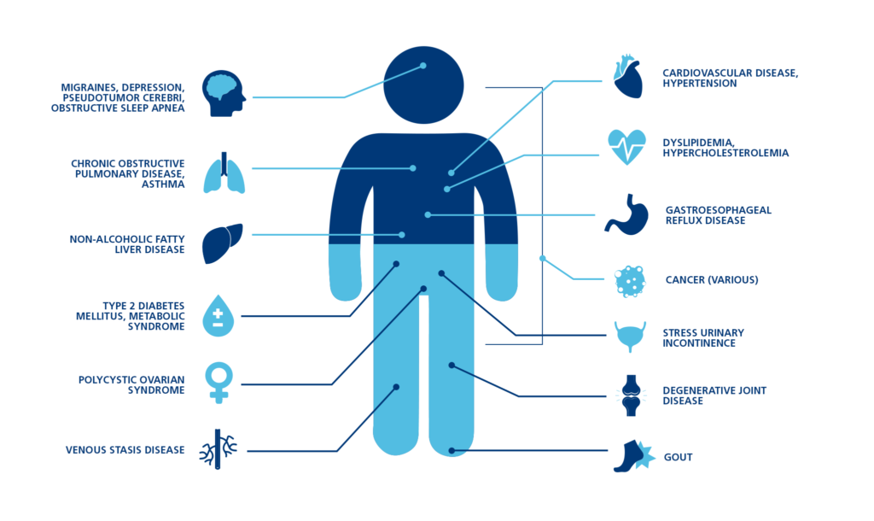
Il PSDTA - Contesto
Patologia complessa
Approccio multidisciplinare
Omogeneità di trattamento
Tailored su paziente
Percorso multi-step
Nel contesto della chirurgia bariatrica, il PDTA assicura una valutazione globale del paziente. Questo approccio strutturato e coordinato riduce la disomogeneità di trattamento, ottimizza le risorse e migliora la qualità dell'assistenza.
Notes:
Strumenti che permettono di delineare rispetto a una o più patologie o problema clinico, il miglior percorso praticabile all’interno di una organizzazione e tra organizzazioni per la presa in carico del paziente e della sua famiglia.

Slide 4
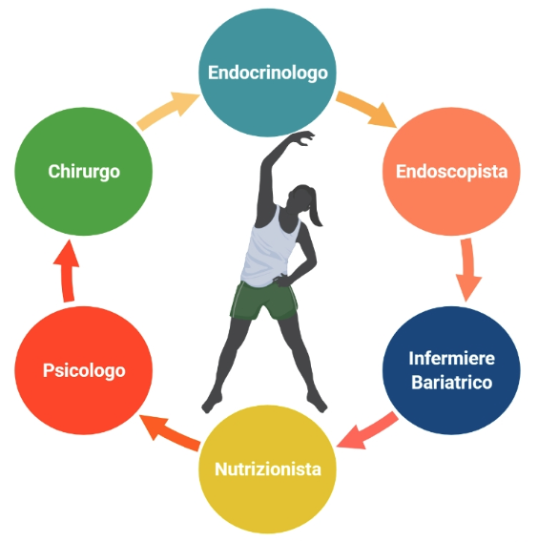
Il PSDTA – Gruppo multidisciplinare
Il Gruppo Multidisciplinare (GDM)
Il GDM è composto da professionisti di diverse discipline, tra cui chirurghi, endocrinologi, nutrizionisti, psicologi, anestesisti e infermieri specializzati.
Valutazione Completa del Paziente
Pianificazione Personalizzata del Trattamento
Gestione Ottimale delle Complicanze
Supporto Psicologico e Nutrizionale
Follow up
Miglioramento dei Risultati a Lungo Termine

Slide 5
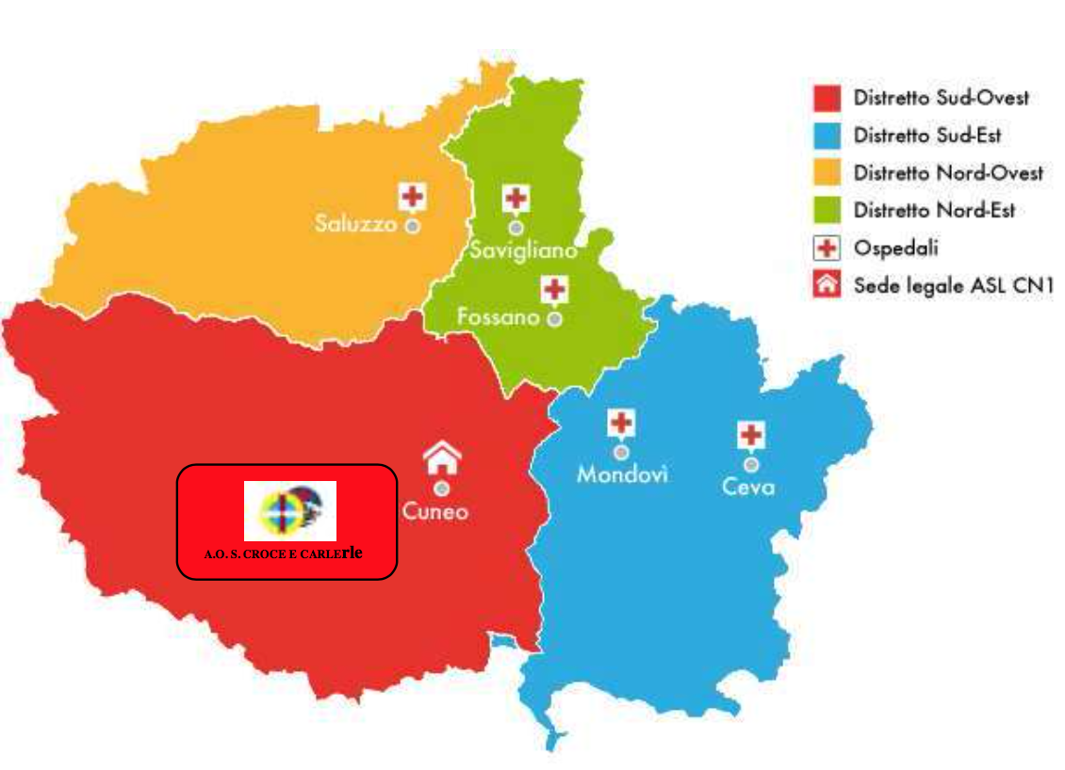
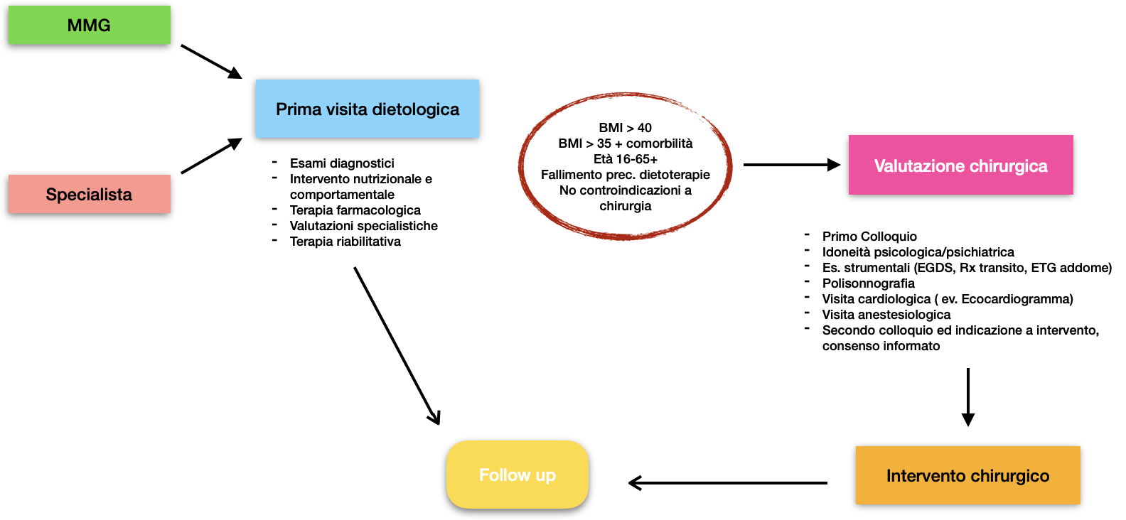
Il PSDTA in ASL CN1

Slide 6
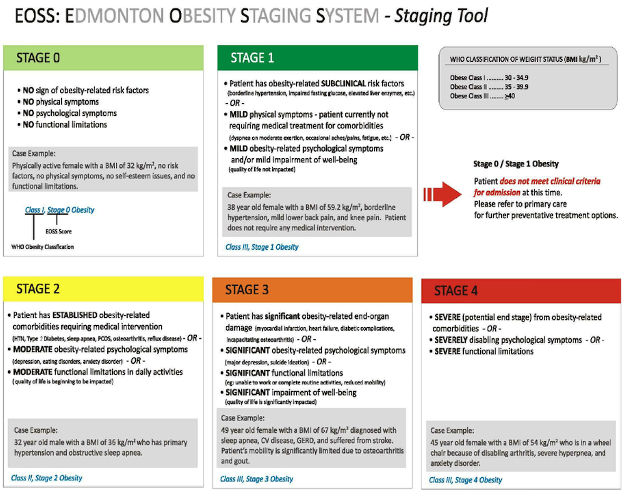
Il PSDTA – A chi è rivolto?
Non solo BMI !
Treatment algorithm chart that takes advantage of the EOSS (Edmonton Obesity Staging System) identify patients who are at increased risk of mortality

Slide 7
Il PSDTA – Il paziente chirurgico
BMI> 40 Kg/m² ( o BMI > 35 Kg/m² in presenza di comorbidità associata; BMI> 30 se non controllata)
Età > 16 ; < 65 +
Fallimento di precedenti tentativi dietoterapici
Compliance a follow up
Obesità secondaria a patologia endocrino
Malattie psichiatriche non in fase di compenso
Alcolismo o altra dipendenza attiva da sostanze
Presenza di patologie con ridotta aspettativa di vita
Inabilità a prendersi cura di se stessi o assenza di adeguato supporto familiare e sociale

Slide 8
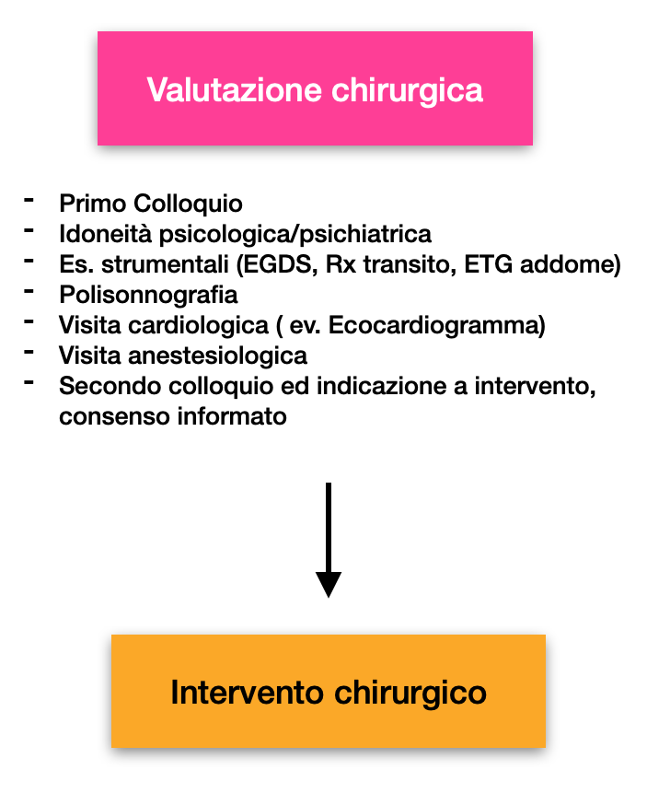
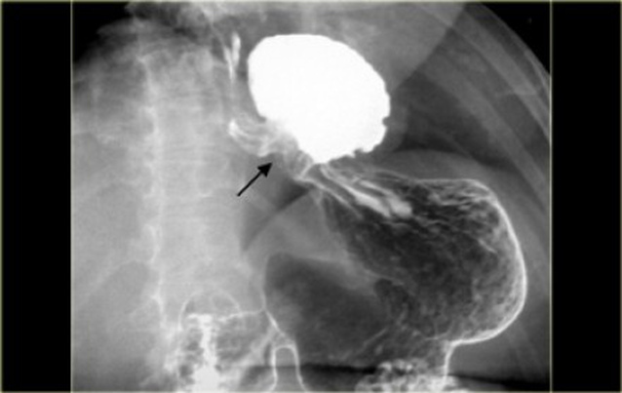
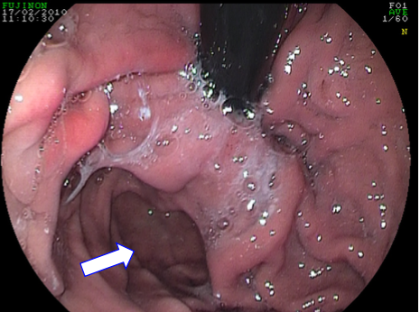
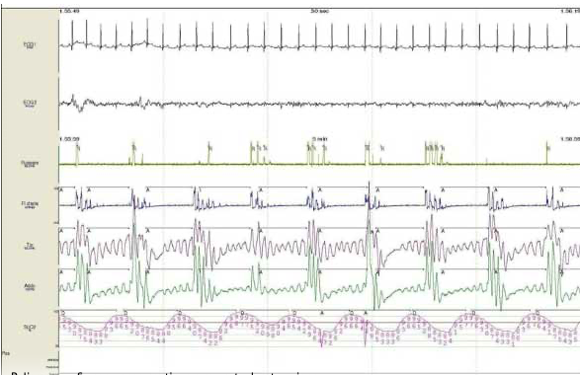
Il PSDTA – Il paziente chirurgico

Slide 9
Il PSDTA – Il paziente chirurgico

Slide 10
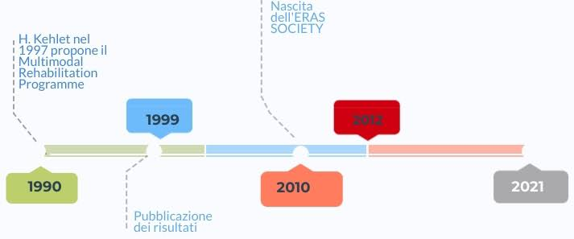
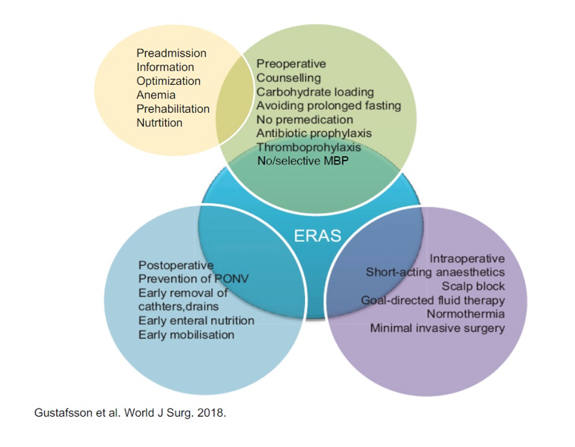
Enhanced recovery after surgery - ERAS
ERAS (Enhanced Recovery After Surgery)
Approccio multidimensionale e multidisciplinare mirato ad ottimizzare il percorso pre intra e postoperatorio dei pazienti sottoposti ad intervento chirurgico.
Obiettivi: rapida ripresa della deambulazione, precoce ed idonea dimissione dall’ospedale, rapido ritorno alle attività quotidiane.
Significativa riduzione dei tempi di degenza senza un incremento del numero di complicanze postoperatorie o di riammissioni ospedaliere.

Slide 11
Enhanced recovery after surgery - ERAS
ERABS (Enhanced Recovery After Bariatric Surgery)
Riduzione della durata della degenza ospedaliera indipendentemente dal tipo di procedura chirurgica eseguita.
Non incremento del rischio di sviluppare complicanze postoperatorie maggiori.
Non incremento del numero di reinterventi e del numero di riammissioni ospedaliere per complicanze.
Riduzione dei costi totali della chirurgia.

Slide 12
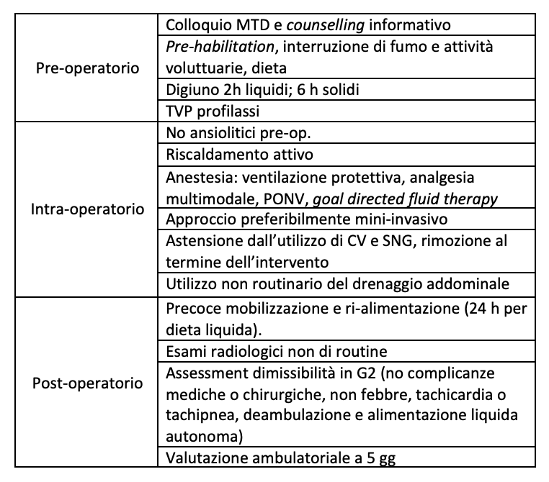
Enhanced recovery after surgery - ERAS
ERABS – Items postoperatori

Slide 13
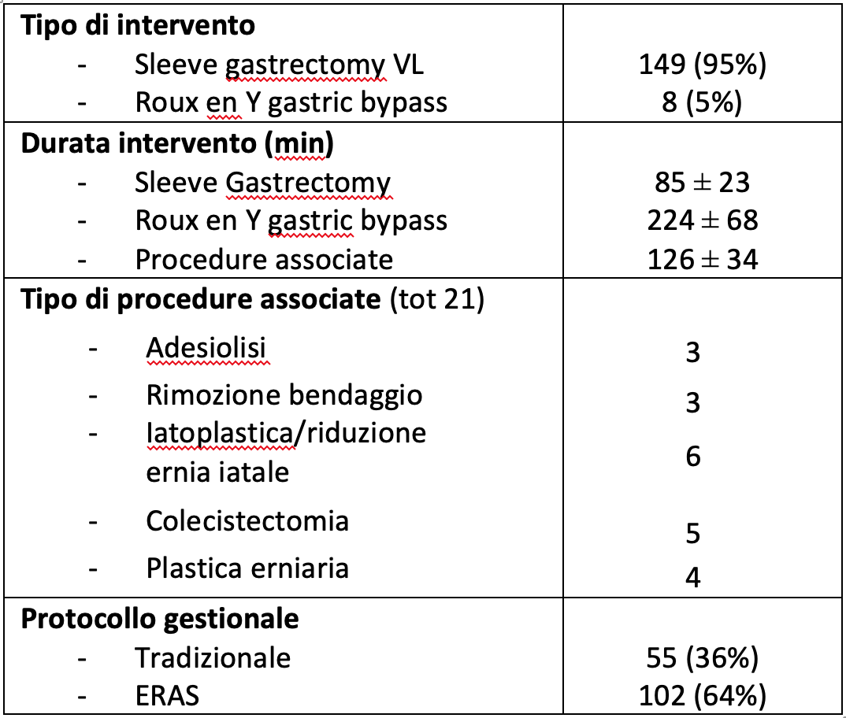
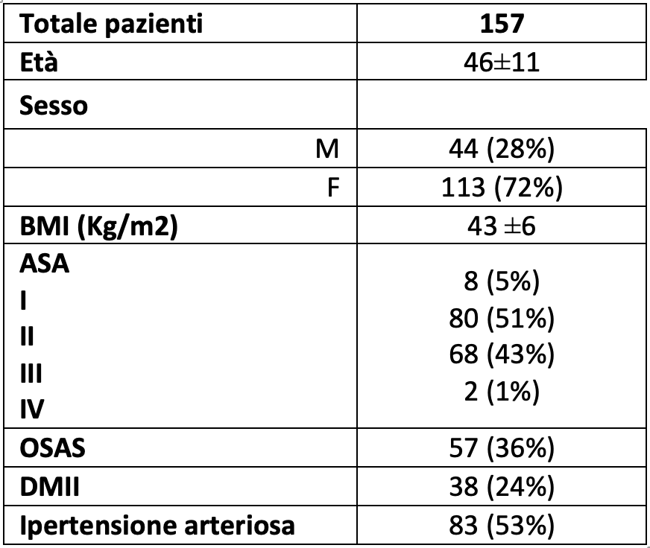
La nostra esperienza
Periodo di osservazione: Gennaio 2018 – in corso
Dal 2021 introduzione del protocollo ERAbS (Enhanced recovery after bariatric surgery)
Raccolta e analisi retrospettiva dei dati

Slide 14
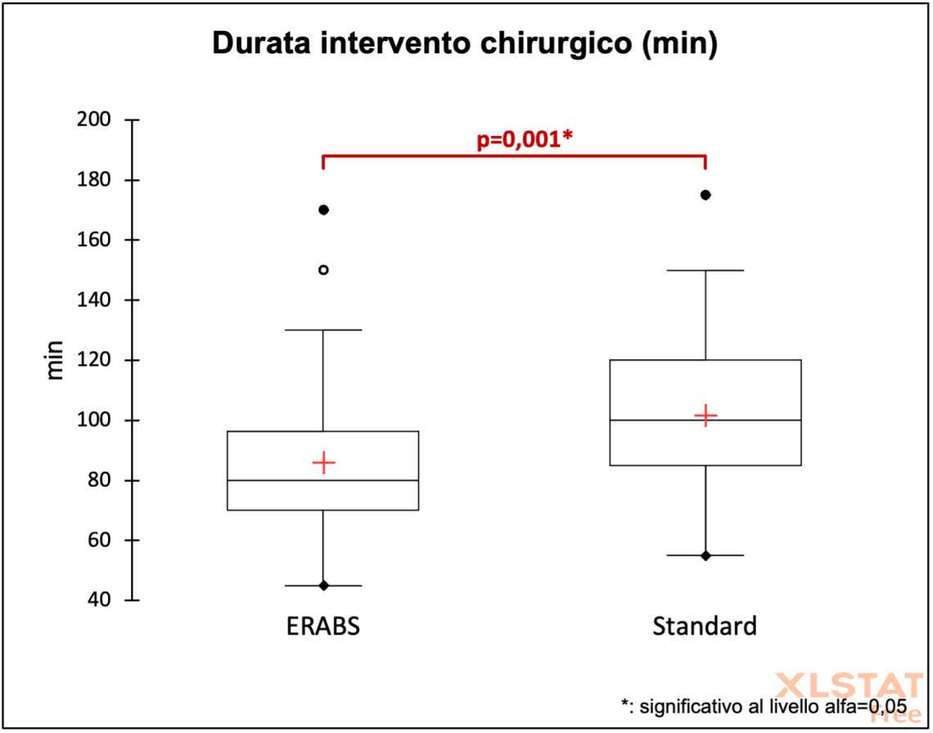
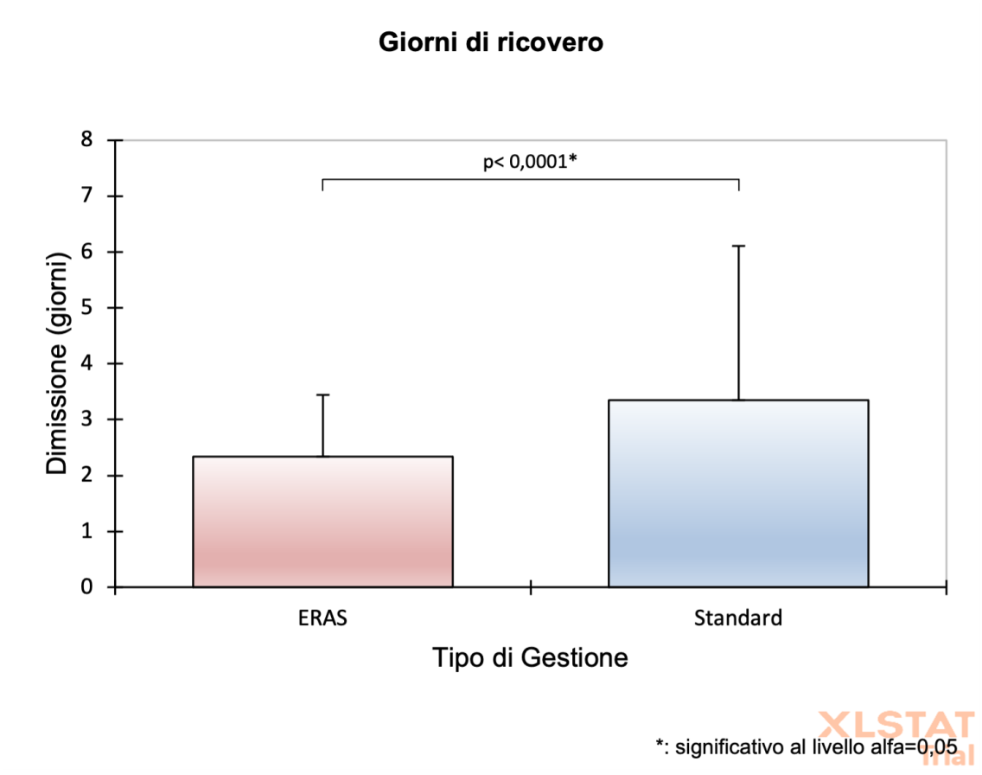
La nostra esperienza
Notes:
Dal 2018 un totale di 157 pazienti (sospensione dell’attività durante il periodo COVID) è stato sottoposto a intervento di chirurgia bariatrica presso il nostro centro, con un tasso di complicanze totali del 7,6% e un tasso di complicanze di grado IIIb che ha richiesto una procedura di revisione chirurgica del 3,8 . La mortalità è stata del 0%.

Slide 15
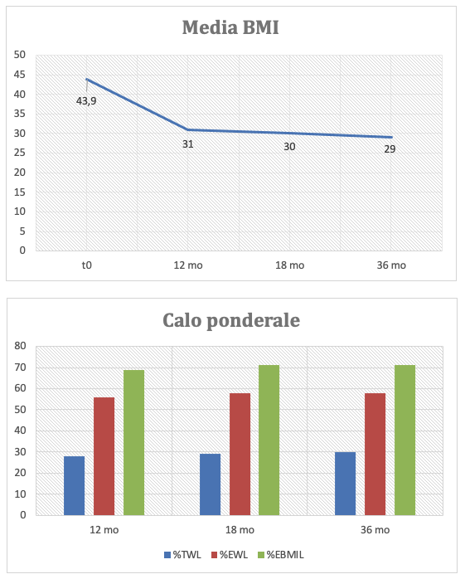
La nostra esperienza
La media di BMI iniziale era di 44, a un anno di follow up la media di BMI risultava essere di 31. La total weight loss è stata del 28% del peso corporeo iniziale, con una excess BMI loss del 69% a un anno, fino al 71% a 3 aa di follow up.
Fino al 40% dei pazienti al momento dell’accesso al percorso risultava affetto da almeno una patologia obesità relata (OSAS, DM, Ipertensione arteriosa). 38 pazienti affetti da T2DM/ridotta tolleranza glucidica, di cui il 63% ha ottenuto una remissione o riduzione della necessità di terapia farmacologica a 1 anno.

Slide 16
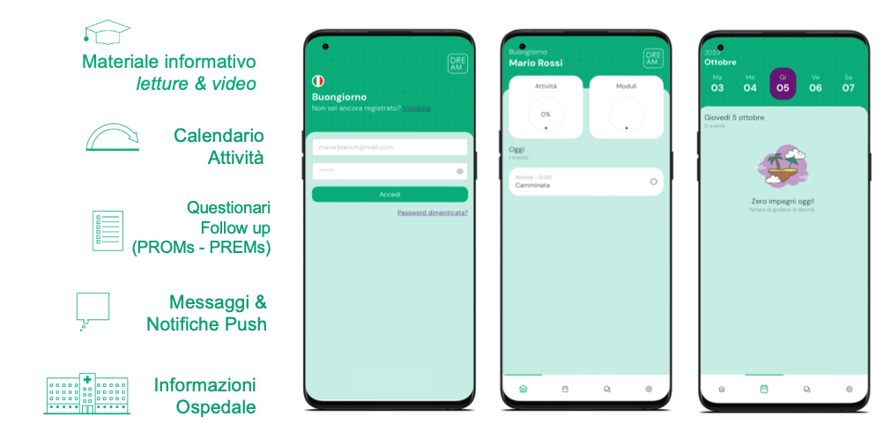
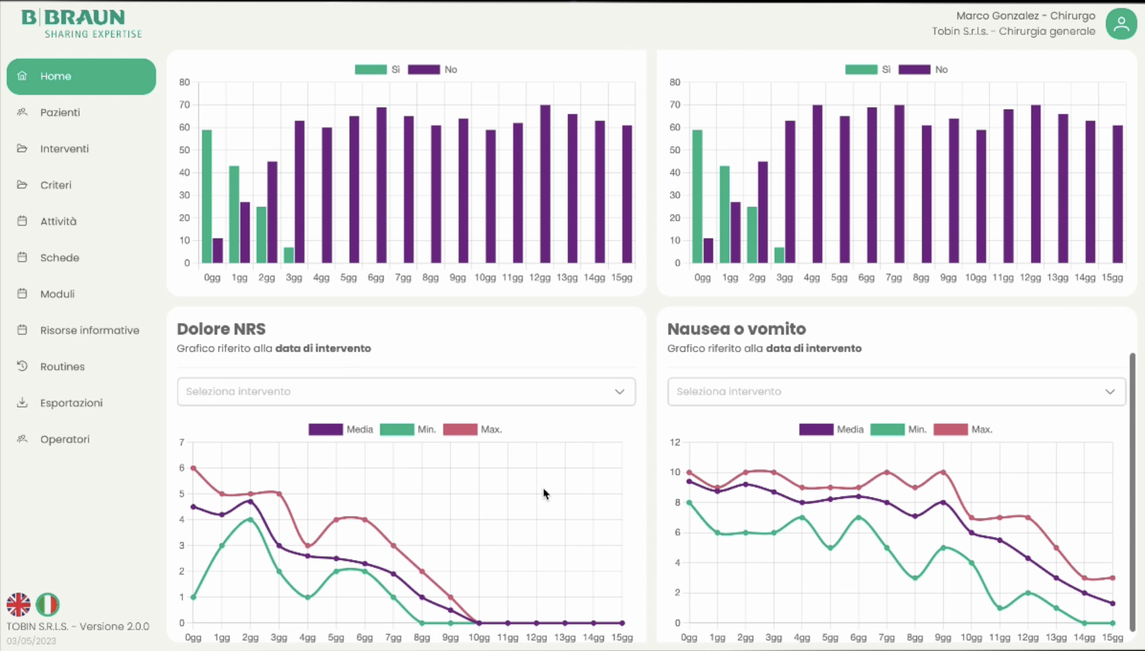
La nostra esperienza – il follow up
Aderenza a follow up nel 1 aa 88%
Persi a follow up dopo 1 aa 38%
Motivazione
Distanza territoriale
Pandemia
Telemedicina?

Slide 17
Conclusioni
La chirurgia bariatrica rappresenta un approccio efficace e sicuro nella gestione dell'obesità grave e delle sue comorbidità. Tuttavia, il successo di queste procedure dipende non solo dall'intervento chirurgico stesso, ma anche dalla gestione pre e post-operatoria completa e multidisciplinare.
In questo contesto, il Percorso Diagnostico Terapeutico Assistenziale (PDTA) e il Gruppo Multidisciplinare (GDM) giocano un ruolo cruciale nel garantire risultati ottimali per i pazienti sottoposti a chirurgia bariatrica attraverso una valutazione globale del malato e un approccio integrato e personalizzato.

Slide 18
GRAZIE

